Slide 1
نصوص اكدية
د.شيماء ناصر
الرابع مسماري
الفصل الثاني

Slide 2

مفردات المحاضرة
قراءة النص الاكدي
الترجمة الحرفية للنص
شرح المفردات الواردة في النص بالتفصيل

Slide 3

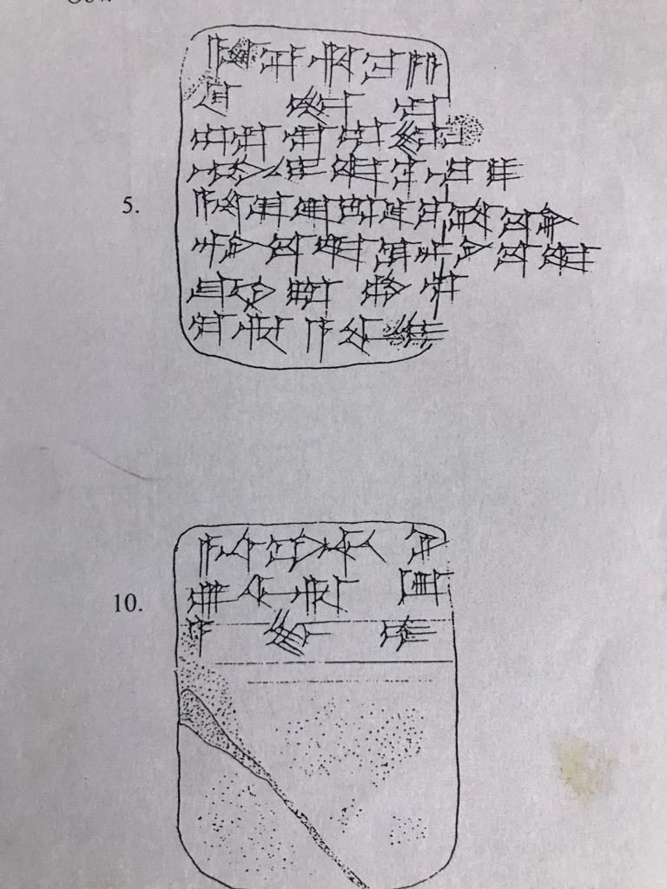

Slide 4
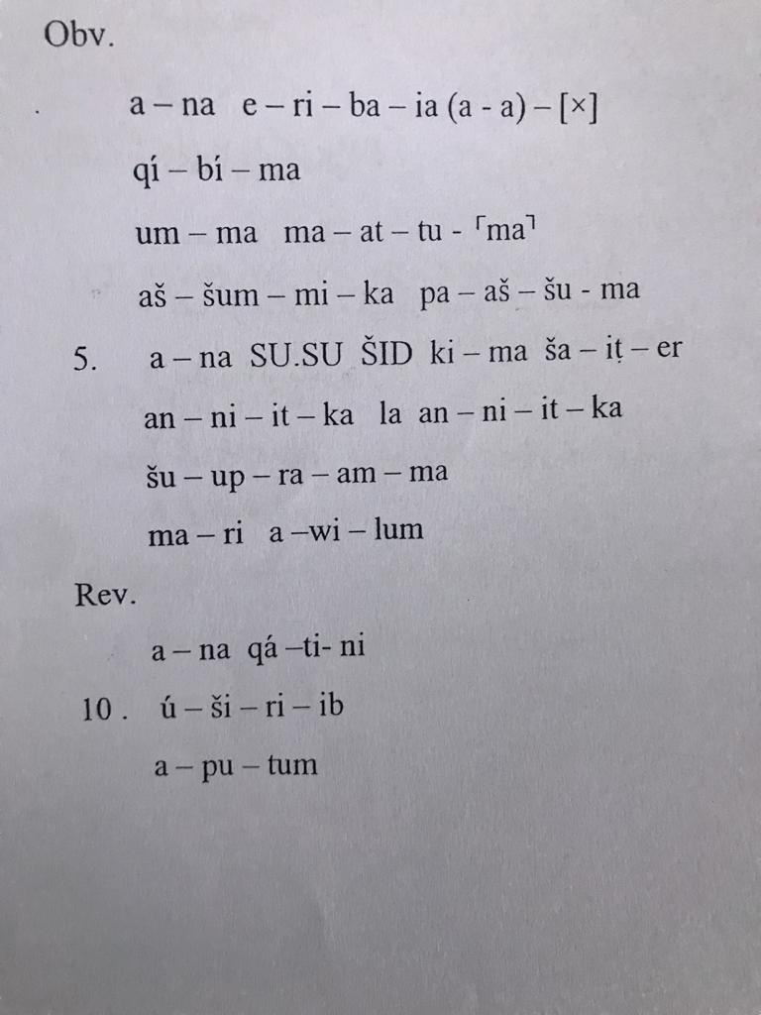
قراءة النص

Slide 5
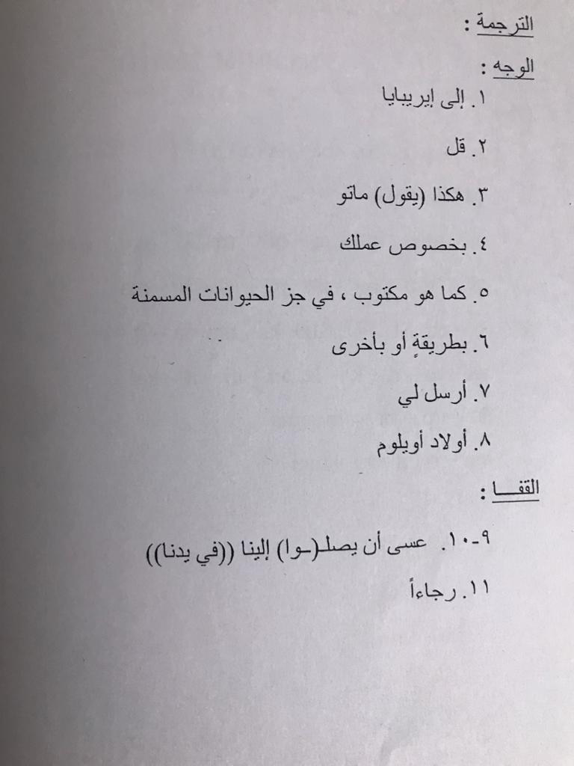
الترجمة الحرفية
والعامة

